Slide 1

PLANIFICACIÓN CLASES VIRTUALES
SEMANA N°24
FECHA : 11-09-2020
Ámbito Interacción y Comprensión del Entorno.
Núcleo: Pensamiento Matemático.
NT 1
Colegio Jean Piaget
Mi escuela, un lugar para aprender y crecer en un ambiente saludable

Slide 2
ASIGNATURA /CURSO | Pensamiento Matemático/ Pre Kínder Retroalimentación
NOMBRE DEL PROFESOR/A | Carla Muñoz Saldaña
EDUCADORA DIFERENCIAL | Judith Figueroa Correa.
OBJETIVO DE APRENDIZAJE PRIORIZACIÓN NIVEL 1 | Oa 6 Emplear números para contar, identificar, cuantificar, y comparar cantidades hasta 20 e indicar orden oposición de algunos elementos en situaciones cotidianas o juegos.
INDICADORES DE EVALUACIÓN PARA OA | Cuenta elementos concretos ( entre 1 y 10) determinando la cantidad, en situaciones cotidianas.
CONTENIDO /HABILIDADES | Número del 1 al 10 / Identificar, contar , cuantificar, comparar
OBJETIVO DE LA CLASE | Emplear números para contar , identificar, cuantificar y comprar cantidades hasta el 10 en situaciones cotidianas o juegos.
EVALUACIÓN | A través Ticket de salida

Slide 3
ACTIVIDAD(ES) Y RECURSOS PEDAGÓGICOS | Se motiva a los estudiantes a ubicarse en un lugar cómodo y limpio para realizar la actividad. Motivación: Actividades: Recomendaciones Desafío Matemático. Realizan guía, relacionados con el contenido . Recursos: • Guía en forma digital (ppt) • Video • Lápiz • Goma
EVALUACIÓN FORMATIVA | Se evaluará a través del ticket de salida Evaluación Formativa Monitoreo a partir de participación en clases virtuales.
ESTE MÓDULO DEBE SER ENVIADO AL SIGUIENTE CORREO ELECTRÓNICO | Correo electrónico: carla.munoz@colegio-jeanpiaget.cl WhatsApp profesor 972188895

Slide 4






Acuerdos de la clase
PUNTUALIDAD.
SILENCIAR MICROFONO
MANTENER EL MATERIAL QUE SE SOLICITA
ATENCIÓN Y RESPETO A QUIEN HABLA
LEVANTAR LA MANO, PARA OPINAR
PARTICIPA ACTIVAMENTE

Slide 5

OBJETIVO:
Emplear los números, para contar, identificar, cuantificar y comparar cantidades hasta el 10 en situaciones cotidianas o juegos.
Como lo Haremos:
Contando elementos, graficando numero
Para así : DESARROLLAR EL PENSAMIENTO
MATEMÁTICO
.

Slide 6
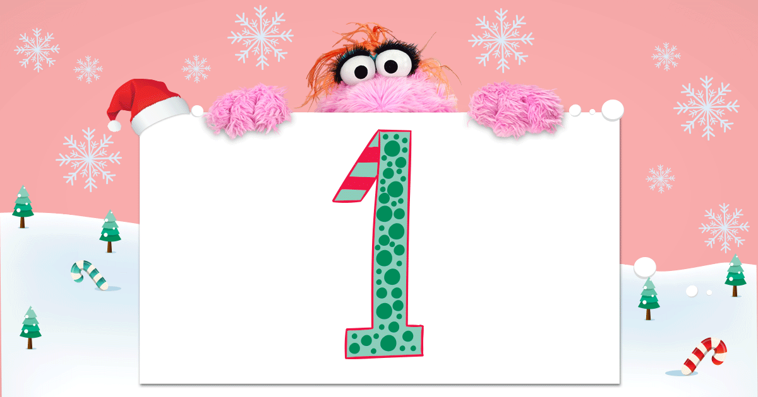
https://es.ixl.com/math/infantil/contar-hasta-10
¡TE DESAFÍO A CONTAR!

Slide 7
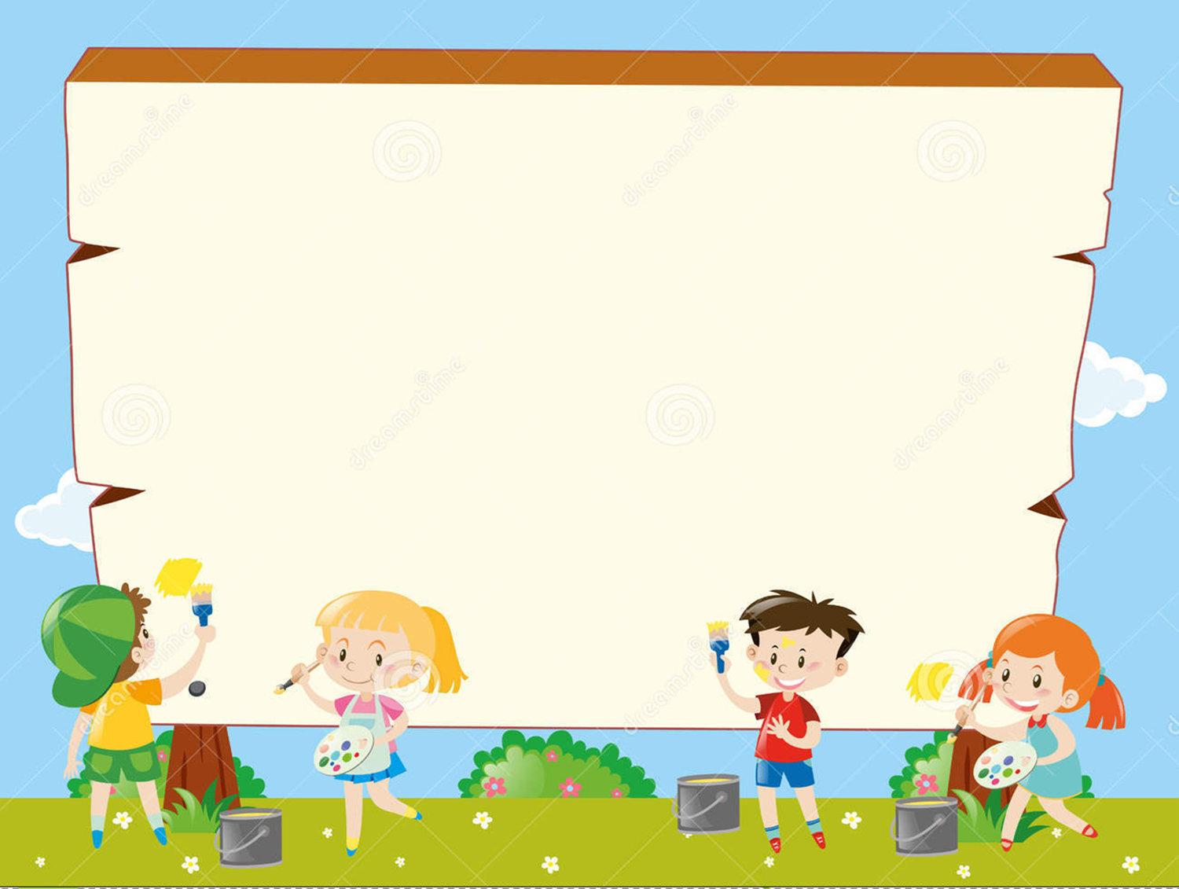

Inicio
Activación Conocimientos Previos
Activo Mis Aprendizajes
Recuerdan ¿ Qué hemos Aprendido en Matemáticas?
¿ Qué número hemos visto?
¿Qué es Contar?
¿Cómo lo Hacemos?

Slide 8


Motivación
AHORA VEAMOS ESTE VIDEO
https://youtu.be/gf3RDfQ8tJw
https://youtu.be/WhXZaxeZ5sg

Slide 9

ACTIVIDAD
OBSERVA

Slide 10
ACTIVIDAD

Slide 11


ALERTA
ALERTA
ALERTA
¿Busca en tu casa algún elemento que tenga los números que hemos aprendido?

Slide 12

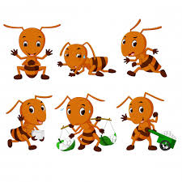


TICKET DE SALIDA
SEMANA 24
1.-CUENTA LOS ELEMENTOS Y GRAFÍCA EL NÚMERO.

Slide 13


Enviar fotografía de este ticket de salida a: Educadora Carla Muñoz Saldaña
Correo:carla.munoz@colegio-jeanpiaget.cl
Celular: 972188895

